Slide 1

人教版新课标语文一年级下册(画面精美)
6 胖乎乎的小手

Slide 2

一棵小树十个叉，
不长叶子不开花。
能写会算还会画，
天天干活不说话。

Slide 3

你的小手
能做什么？
我的小手可以----------
手
手

Slide 4
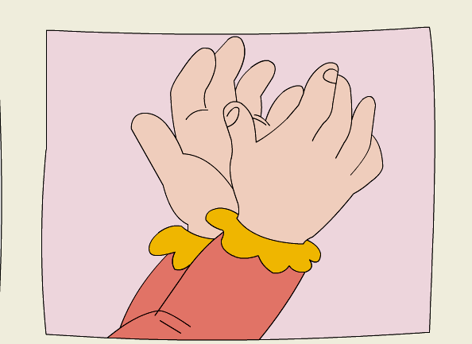
pàng
6 胖乎乎的小手

Slide 5
为什么全家人都喜欢兰兰这双胖乎乎的小手呢？

Slide 6

读书要求
一读(自由读课文，要求读准字音，读通句子)。
二圈(圈出课文中自己不认识的生字)。
三标(标出课文中的自然段)。

Slide 7

1 全家人都喜欢兰兰画的这张画。
2 爸爸刚下班回来，拿起画，看了又看，把画贴在了墙上。兰兰不明白，问：“我只是画了自己的小手啊！我有那么多画，您为什么只贴这一张呢？”
3 爸爸说：“这胖乎乎的小手替我拿过拖鞋呀！”
4 妈妈下班回来，看见画，笑着说：“这胖乎乎的小手给我洗过手绢啊！”
5 姥姥从厨房出来，一眼就看见了画上红润润的小手，说：“这胖乎乎的小手帮我挠过痒痒啊！”
6 兰兰明白了全家人为什么都喜欢这张画。她高兴地说：“等我长大了，小手变成了大手，它会帮你们做更多的事情！”

Slide 8
我会说
1、爸爸喜欢兰兰的小手，
是因为____________。
2、妈妈喜欢兰兰的小手，
是因为____________。
3、奶奶喜欢兰兰的小手，
是因为____________。
4、兰兰明白了，大家喜欢她的画，是因为___________。

Slide 9

爸爸喜欢兰兰的小手，是因为
小手替爸爸拿过拖鞋。
妈妈喜欢兰兰的小手，是因为
小手替妈妈洗过手绢。
姥姥喜欢兰兰的小手，是因为
小手帮姥姥挠过痒痒。

Slide 10

pànɡ xǐ zhānɡ ɡānɡ tiē
胖 喜 张 刚 贴
qiánɡ tuō xié bānɡ děnɡ
墙 拖 鞋 帮 等
biàn qínɡ tì
变 情 替

Slide 11
胖 喜 张 刚 贴
墙 帮 等
变 情 替

Slide 12

xǐ zhāng gāng
tiē qiáng tì
tuō xié bāng děng
biàn qíng
喜欢 一张 刚好
贴在 墙上 代替
拖鞋 帮忙 等车
变成 事情

Slide 13
喜欢 一张 刚好
贴在 墙上 代替
拖鞋 帮忙 等车
变成 事情

Slide 14
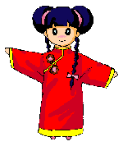


喜
刚
贴
鞋
张
胖
帮
拖
替
等
变
情
墙
你真棒
这课的生字
我全认识

Slide 15
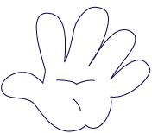
胖乎乎
喜欢
一张画
刚刚
贴在
墙上
代替
拖鞋
帮忙
等着
变成
事情

Slide 16

胖
肥 胖
胖乎乎

Slide 17
喜
喜 欢
喜 事
喜 庆
喜从天降

Slide 18
刚
刚 才
刚 强
刚 好

Slide 19
张
开 张
张 开
纸 张
张 大

Slide 20
贴
张 贴
粘 贴
贴 图

Slide 21
墙
墙 壁
墙 头

Slide 22
替
替 身
代 替
替 代

Slide 23
帮
帮忙
帮助
帮手

Slide 24
等
等待
等号
等候

Slide 25
变
变化
变色
变动

Slide 26
情
事情
无情
热情

Slide 27
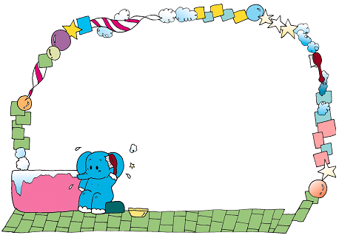
换一换：
站－－贴
诗－－等
清－－情
我能读好
胖乎乎 喜欢 张贴 墙上 拖鞋 变成 事情 刚好 帮 替

Slide 28
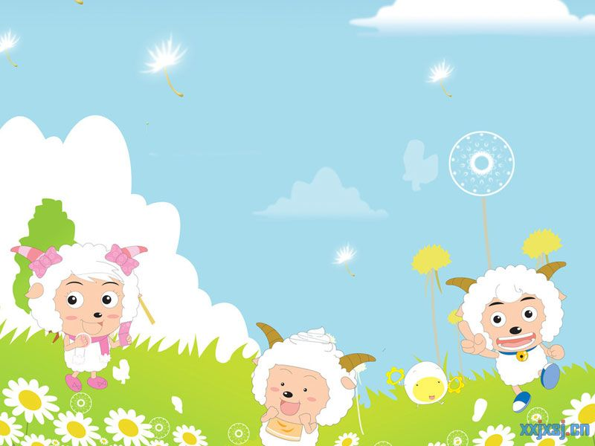
小擂台(一)
我们来比一比
看谁记得牢！
xpp

Slide 29

tuō
děng
biàn
bāng
qiáng
tì
替
墙
帮
拖
变
等

Slide 30
xié
pàng
xǐ
gāng
zhāng
鞋
胖
喜
刚
张

Slide 31
我会拼
弓
占
贝
月
半
圭
长
革
胖
贴
张
鞋
（ ）
（ ）
（ ）
（ ）

Slide 32

小擂台(二)
我们再来比一比
谁的脑子最棒!
识字
认猜

Slide 33
我们全家人都喜欢兰兰画的这张画．

Slide 34

“全家”指哪些人？
“这张画”指哪张画？
兰兰用自己那胖乎乎的小手为谁做过什么事？

Slide 35
爸爸刚下班回来,拿起画看了又看,把画贴在了墙上.

Slide 36
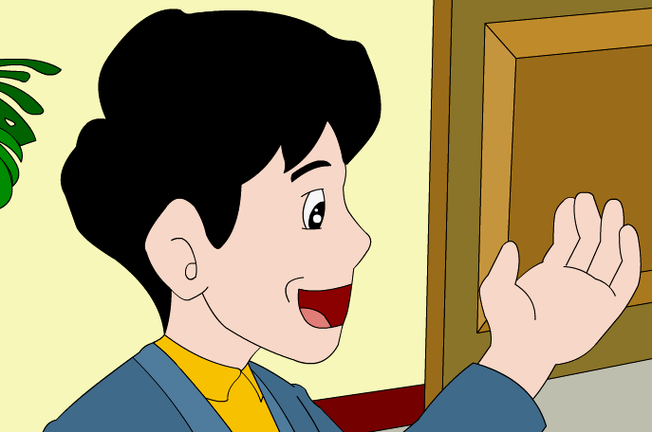
爸爸说：“这胖乎乎的小手替我拿过
拖鞋呀！”

Slide 37
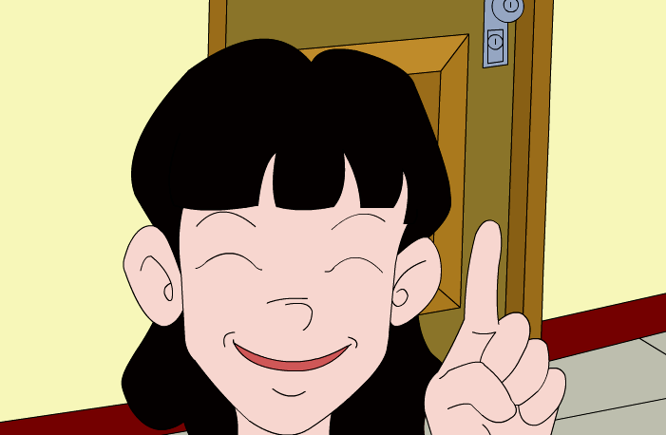
妈妈说：“这胖乎乎的小手给我洗过
手绢啊！”

Slide 38
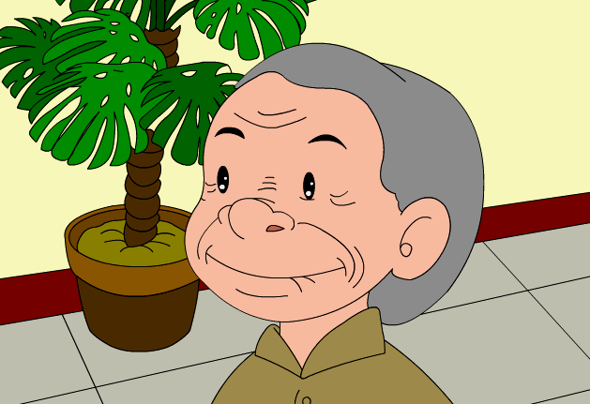
姥姥说：“这胖乎乎的小手帮我
挠过痒痒啊！”

Slide 39
pànɡ tì tuōxié
“这胖乎乎的小手替我拿过拖鞋呀！”
juàn
“这胖乎乎的小手给我洗过手绢啊！”
bānɡ náo yǎnɡ
“这胖乎乎的小手帮我挠过痒痒啊！”

Slide 40
我会读
胖小手，真勤劳，
样样事情都会做。
替爸爸，拿拖鞋，
给妈妈，洗手绢，
帮姥姥，挠痒痒，
人人喜欢人人夸。

Slide 41
我会说
1、兰兰的爷爷说：“这胖乎乎的
小手＿＿＿＿＿＿＿＿＿＿。”
2、兰兰的老师说：“这胖乎乎的
小手＿＿＿＿＿＿＿＿＿＿。”
3、兰兰的＿＿说：“这胖乎乎的
小手＿＿＿＿＿＿＿＿＿＿。”

Slide 42
我替爸爸 。
我给妈妈 。
我帮老师 。
我为大家 。

Slide 43
等我长大了,小手变成了大手,它会帮你们做更多的事情!

Slide 44


兰兰长大以后，会帮家人做哪些事情呢？
你长大以后，会帮家人做哪些事情呢？

Slide 45

小擂台(三)
我也会写!
打写

Slide 46
写出下列汉字的拼音
胖 喜 张 刚 贴
墙 帮 等
变 情 替

Slide 47
写出下列汉字的拼音
pànɡ xǐ zhānɡ ɡānɡ tiē
胖 喜 张 刚 贴
qiánɡ tuō xié bānɡ děnɡ
墙 拖 鞋 帮 等
biàn qínɡ tì
变 情 替

Slide 48

看
着
画
笑
兴
会

